Slide 1

Многопоточность
© 2024 TRUE ENGINEERING. КОНФИДЕНЦИАЛЬНО.

Slide 2
Kotlin Coroutines
Корутины - паттерн проектирования, предназначенный для написания асинхронных программ, способных выполнять несколько задач одновременно.
Корутина (coroutine) - сопрограмма, которая выполняется в контексте реального потока. При создании, она не накладывает больших дополнительных расходов на систему, так как не является отдельным потоком. Во время выполнения может быть приостановлена в определенной точке приостановки (suspension point), с сохранением своего полного состояния, для передачи управления другой корутине.

Slide 3
Kotlin Coroutines
Преимущества по сравнению с потоками:
Более легковесные - на создание потока выделяется много ресурсов системы. Количество потоков ограничено.
Эффективное использование ресурсов - пока одна корутина находится в состоянии ожидания, другая может выполняться на потоке - поток не простаивает.
Упрощение написания асинхронного кода - написание асинхронного кода осуществляется в последовательном стиле, что упрощает чтение и поддережку кода.
Поддержка отмены и обработки ошибок - удобные инструменты для обработки ошибок и отмены выполнения корутин, как отдельных экземпляров, так и целых блоков.

Slide 4
Kotlin Coroutines
suspend - ключевое слово в языке Kotlin, говорит о том, что работа функции может быть приостановлена, без блокировки потока выполнения, и возобновлена в будущем.
suspend fun doSomeWork(): SomeResult { ... }
Notes:
В идеале тестовая документация должна быть написана на всю функциональность проекта. Но не всегда это возможно и целесообразно.
Но всегда по силам описать сценарии тестирования какой-либо доработки (перед началом разработки).
В любом случае при наличии тестовой документации мы можем делегировать тестирование любому члену команды и не бояться, что функциональность будет проверена в недостаточной мере.
Помним же, да, что у нас много работы и мало рук.

Slide 5
Kotlin Coroutines
Suspend функцию можно запустить только из другой suspend функции, либо из специального корутин-билдера (Coroutine Builder).
Coroutine bulder - функции для создания и запуска корутин. Предоставляют разные возможности для запуска корутин, позволяют задавать им определенные свойства. Существует 2 типа корутин-билдеров: launch и async
Notes:
В идеале тестовая документация должна быть написана на всю функциональность проекта. Но не всегда это возможно и целесообразно.
Но всегда по силам описать сценарии тестирования какой-либо доработки (перед началом разработки).
В любом случае при наличии тестовой документации мы можем делегировать тестирование любому члену команды и не бояться, что функциональность будет проверена в недостаточной мере.
Помним же, да, что у нас много работы и мало рук.

Slide 6
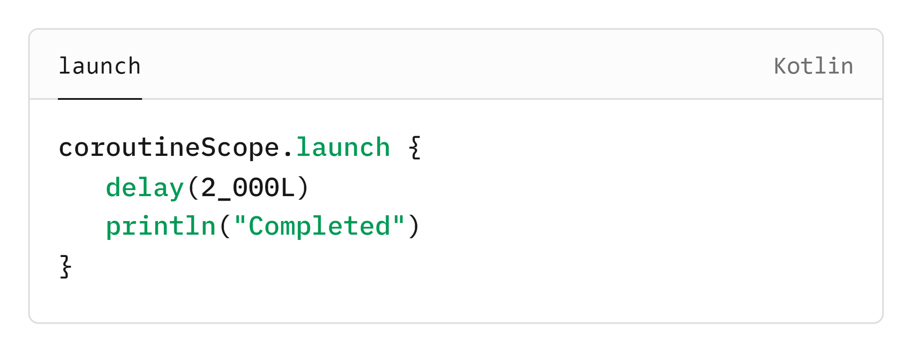
Kotlin Coroutines. Launch
launch - запускает корутину, которая не возвращает результат вычисления. Принимает на вход блок кода, который будет выполняться асинхронно.

Slide 7
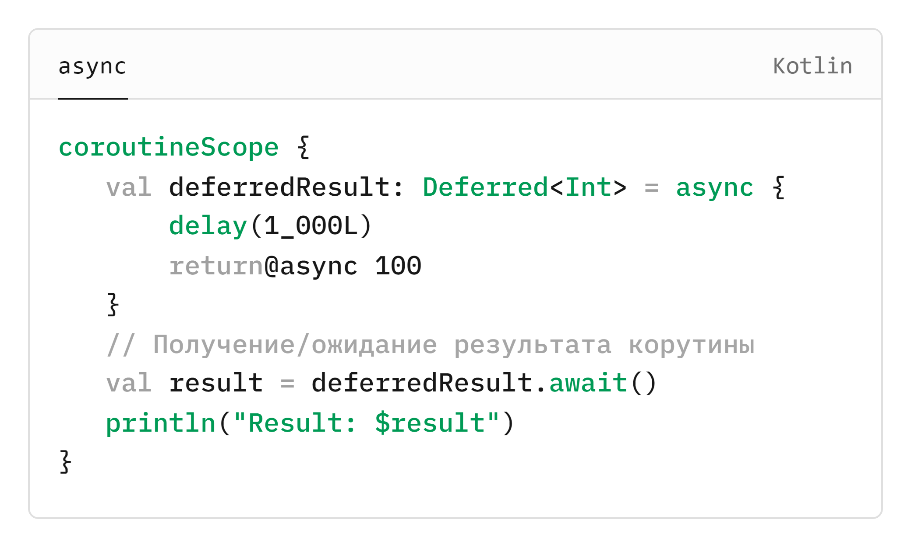
Kotlin Coroutines. Async
async - запускает корутину, которая возвращает результат вычисления. Принимает на вход блок кода, который будет выполняться асинхронно. В отличии от launch, возвращает объект Deferred, представляющий собой отложенный результат выполнения корутины.

Slide 8
Kotlin Coroutines. Области видимости
Coroutine Scope - основной компонент для управления корутинами. Предоставляет возможность запускать и отменять корутины. Управляет их жизненным циклом. А так же несет дополнительную информацию о том, на каком потоке происходит их выполнение.
Notes:
В идеале тестовая документация должна быть написана на всю функциональность проекта. Но не всегда это возможно и целесообразно.
Но всегда по силам описать сценарии тестирования какой-либо доработки (перед началом разработки).
В любом случае при наличии тестовой документации мы можем делегировать тестирование любому члену команды и не бояться, что функциональность будет проверена в недостаточной мере.
Помним же, да, что у нас много работы и мало рук.

Slide 9
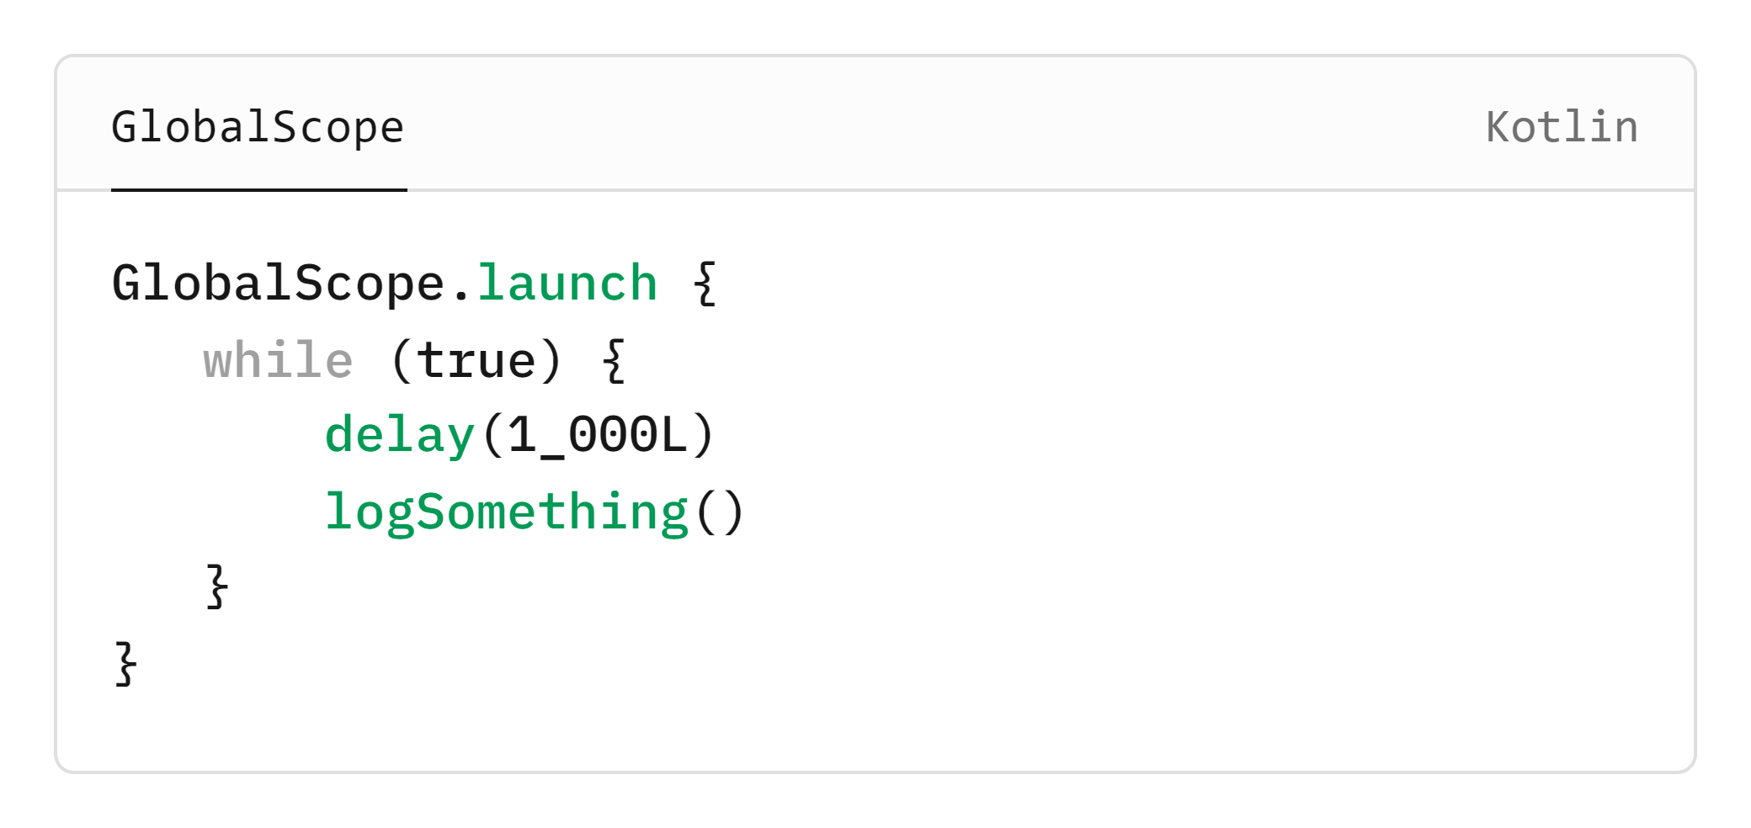
Kotlin Coroutines. GlobalScope
GlobalScope - глобальный скоуп, не привязан к ЖЦ компонентов андроида, поэтому не рекомендуется к использованию.
Может быть использован, если нужно выполнять какую-то работу на протяжении всего ЖЦ приложения.

Slide 10
Kotlin Coroutines. ViewModelScope
viewModelScope - привязан к ЖЦ вьюмодели. Когда вьюмодель уничтожается, то отменяются все корутины, запущенные в данном скоупе.
Notes:
В идеале тестовая документация должна быть написана на всю функциональность проекта. Но не всегда это возможно и целесообразно.
Но всегда по силам описать сценарии тестирования какой-либо доработки (перед началом разработки).
В любом случае при наличии тестовой документации мы можем делегировать тестирование любому члену команды и не бояться, что функциональность будет проверена в недостаточной мере.
Помним же, да, что у нас много работы и мало рук.

Slide 11
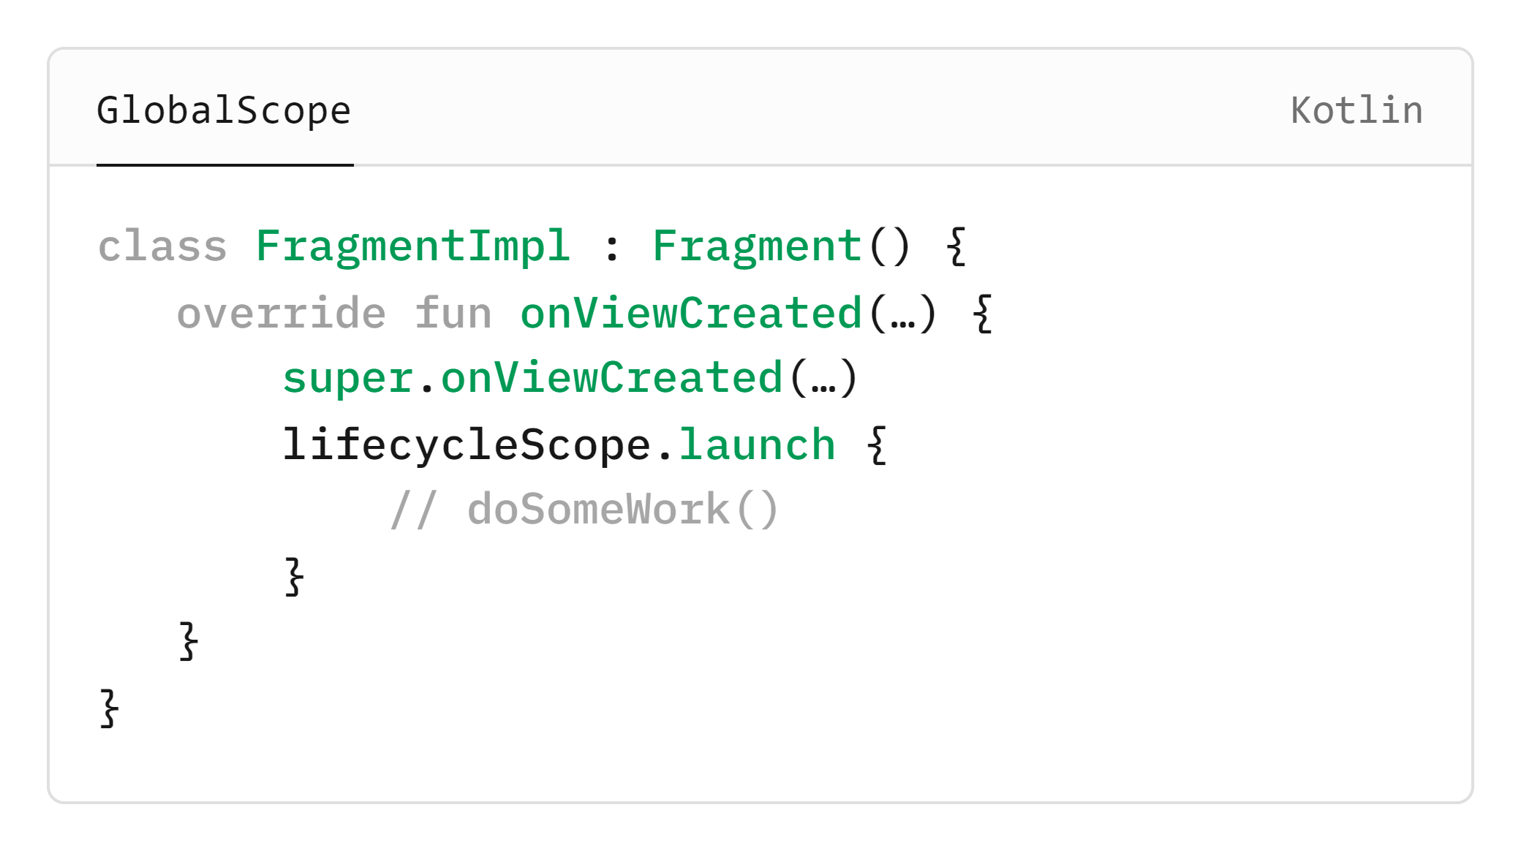
Kotlin Coroutines. LifecycleScope
lifecycleScope - привязан к ЖЦ объектов LifecycleOwner (Activity, Fragment). Скоуп с корутинами автоматически отменяются при уничтожении активити или фрагмента.

Slide 12
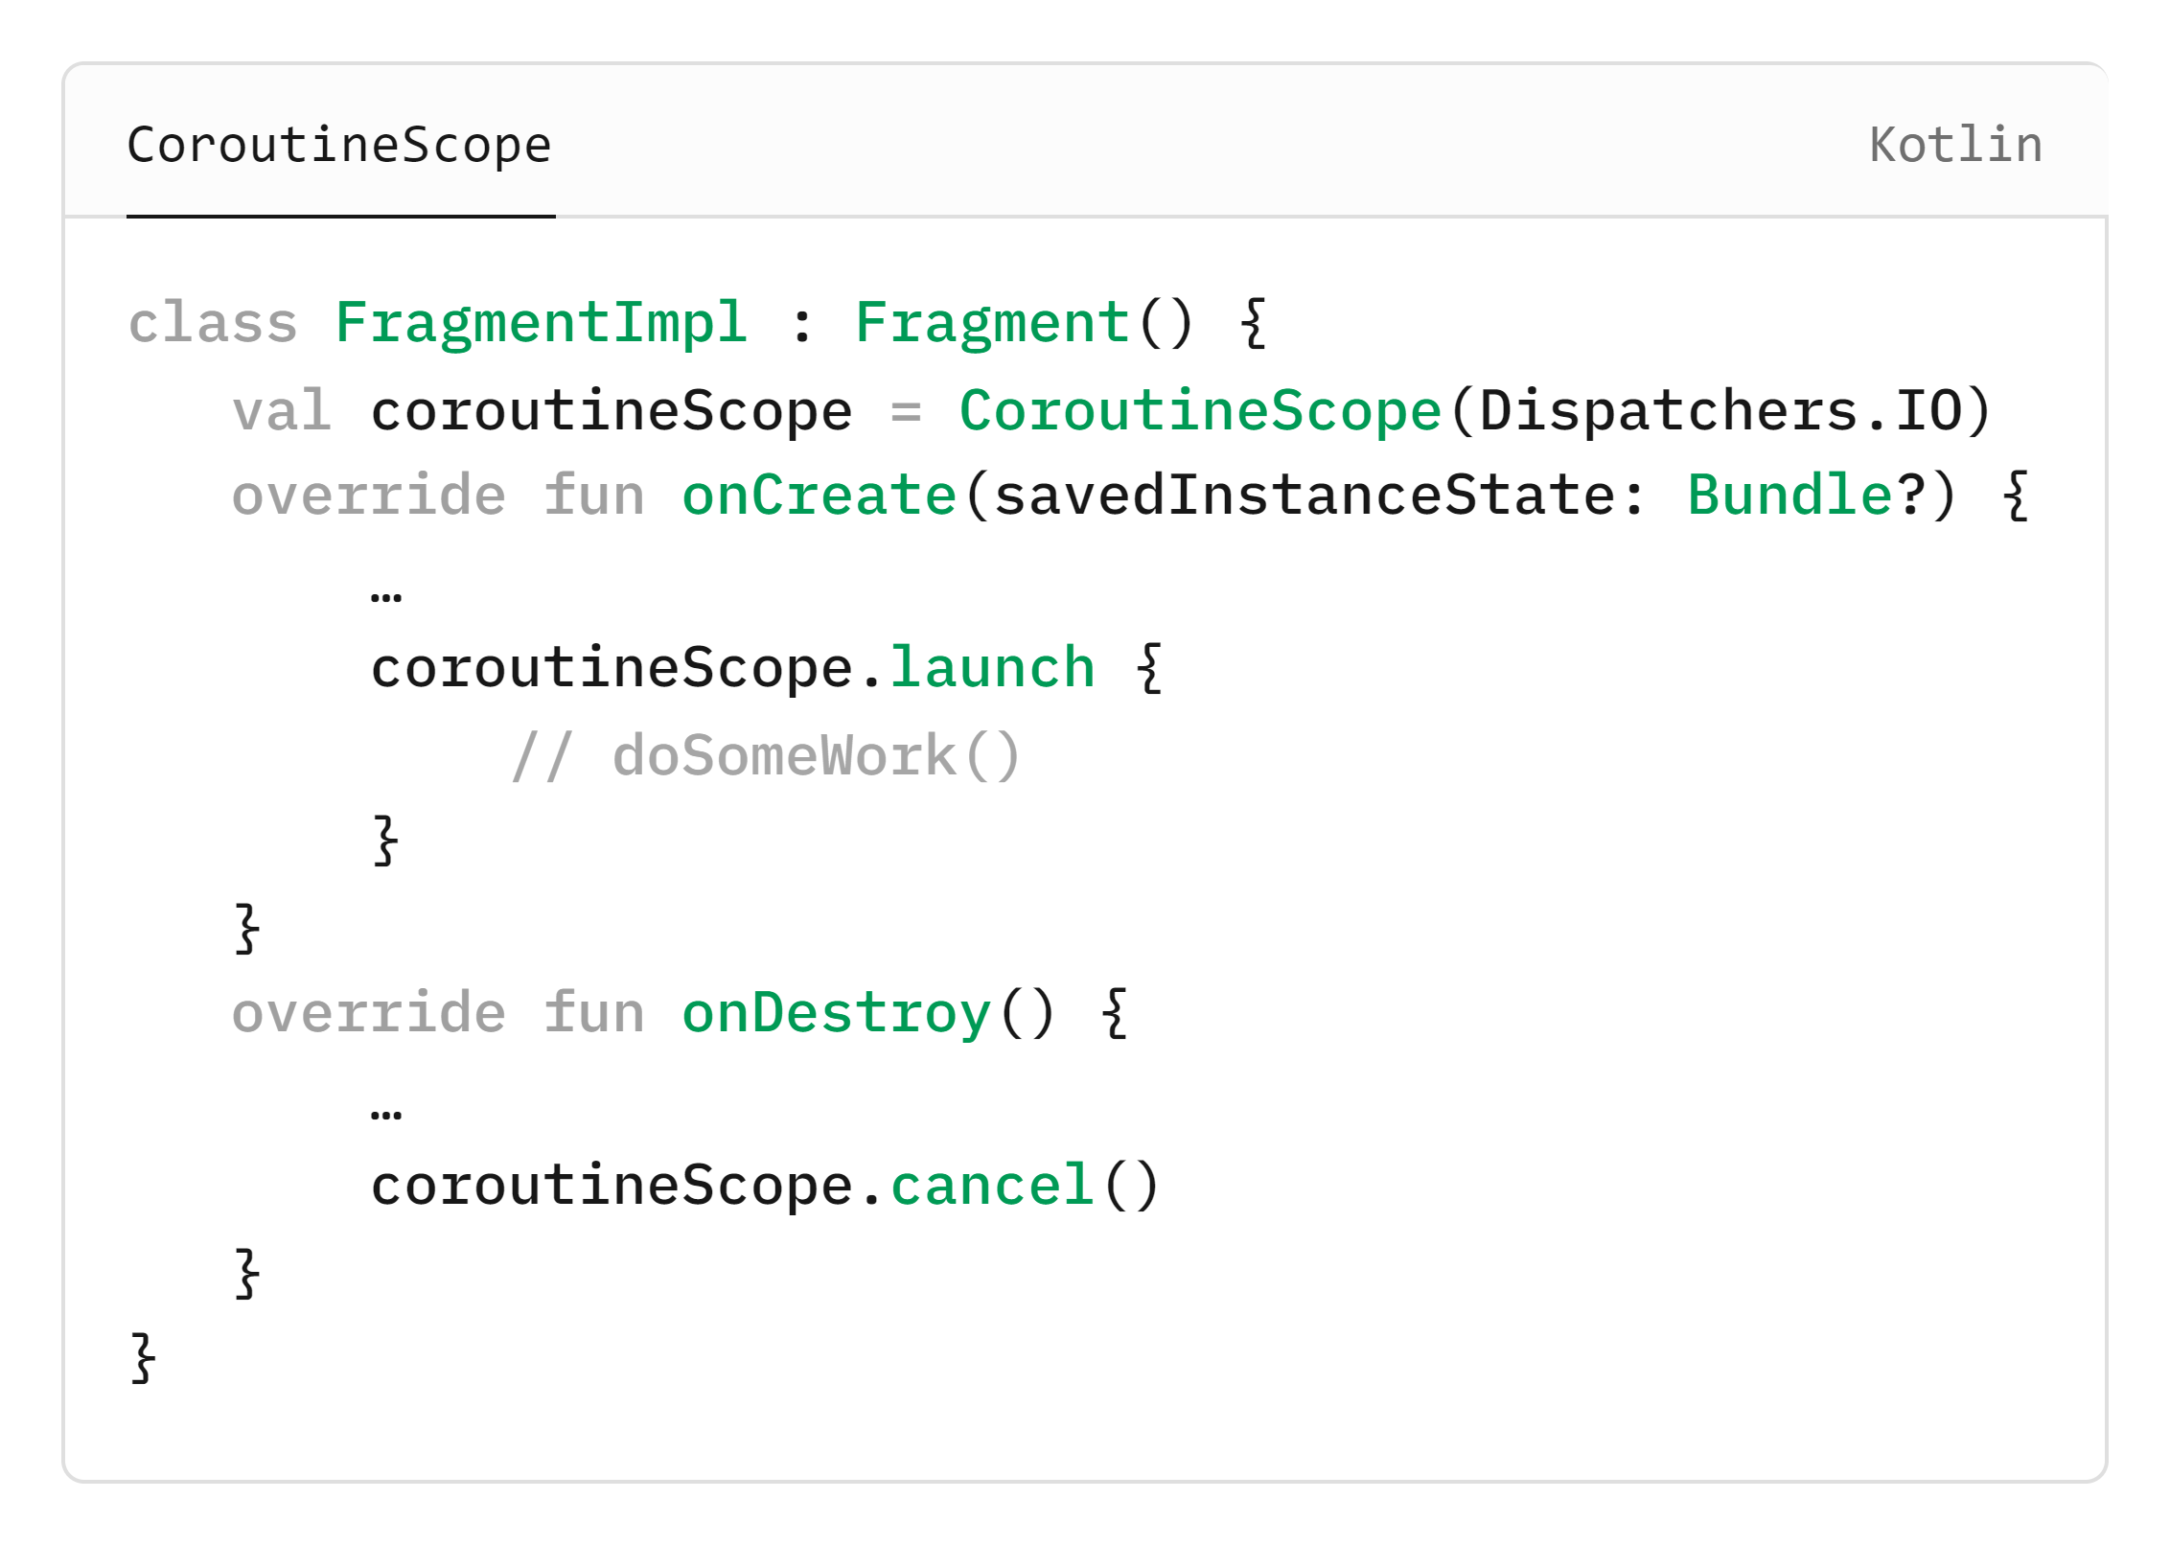
Kotlin Coroutines. CoroutineScope
Можно создать свой собственный CoroutineScope. В этом случае придется самому контролировать ЖЦ скоупа.

Slide 13
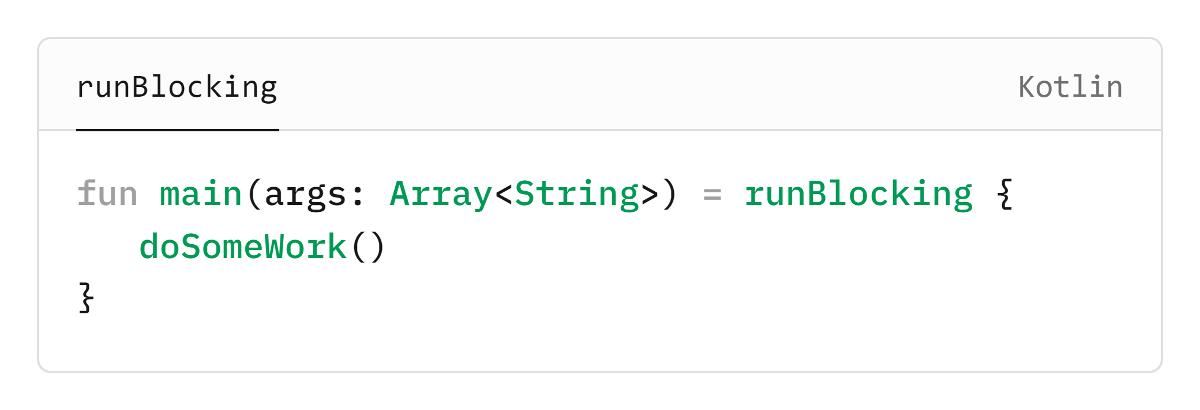
Kotlin Coroutines. LifecycleScope
runBlocking - используется для запуска скоупа, код которого будет выполняться синхронно. Блокирует текущий поток до тех пор, пока все корутины не завершат свое выполнение. Используется в функции main или при написании тестов.

Slide 14
Kotlin Coroutines. CoroutineContext
Корутины выполняются в определенном контексте.
CoroutineContext представляет собой индексированный набор элементов и доступен внутри корутины через свойство coroutineContext.
Элементы (CoroutineContext.Element):
coroutineContext[Job] - достать текущую Job корутины
coroutineContext[CoroutineName] - достать имя корутины
coroutineContext[CoroutineExceptionHandler] - достать обработчик ошибок
coroutineContext[ContinuationInterceptor] - достать диспетчер корутины
Можно создать свой элемент CoroutineContext.Element
Notes:
В идеале тестовая документация должна быть написана на всю функциональность проекта. Но не всегда это возможно и целесообразно.
Но всегда по силам описать сценарии тестирования какой-либо доработки (перед началом разработки).
В любом случае при наличии тестовой документации мы можем делегировать тестирование любому члену команды и не бояться, что функциональность будет проверена в недостаточной мере.
Помним же, да, что у нас много работы и мало рук.

Slide 15
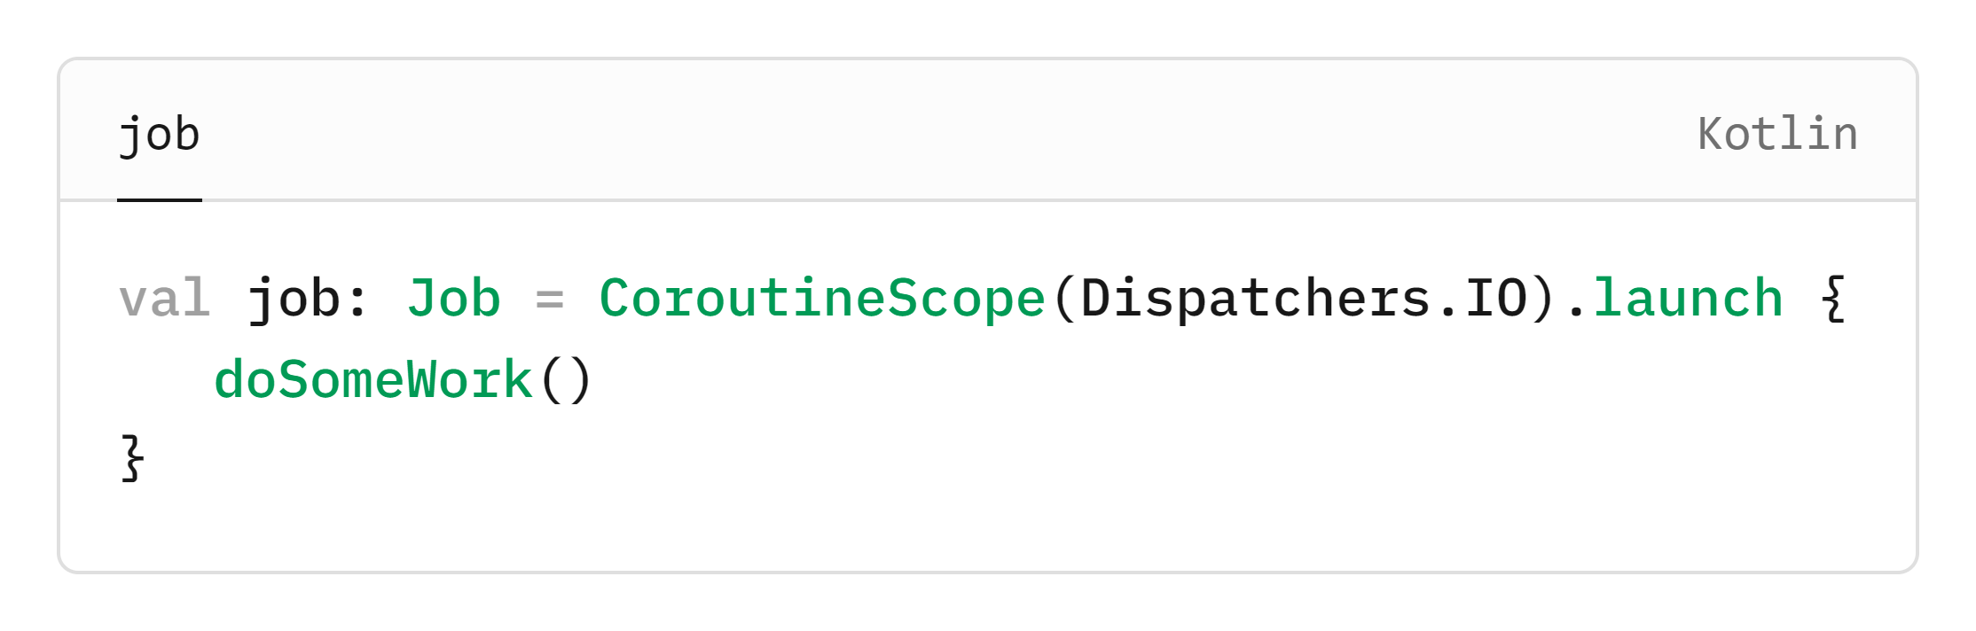
Kotlin Coroutines. Job
Когда мы создаем корутину, через launch и async, нам возвращается объект задачи Job. Через него мы можем управлять корутиной.
Задачи могут быть связаны друг с другом, образуя иерархию задач, что позволяет контролировать группу корутин.

Slide 16
Kotlin Coroutines. Job
wait children
New
start
Active
complete
Completing
finish
Completed
cancel / fall
finish
Cancelling
Cancelled
Notes:
В идеале тестовая документация должна быть написана на всю функциональность проекта. Но не всегда это возможно и целесообразно.
Но всегда по силам описать сценарии тестирования какой-либо доработки (перед началом разработки).
В любом случае при наличии тестовой документации мы можем делегировать тестирование любому члену команды и не бояться, что функциональность будет проверена в недостаточной мере.
Помним же, да, что у нас много работы и мало рук.

Slide 17
Kotlin Coroutines. Job
isActive - активна ли корутина (Не отменена и не завершена)
isCancelled - отменена ли корутина
isCompleted - завершена ли корутина (Не важно каким образом)
join - дождаться выполнения корутины, блокируя текущий поток.
invokeOnCompletion - регистрирует callback, который вызывается при завершении корутины
Notes:
В идеале тестовая документация должна быть написана на всю функциональность проекта. Но не всегда это возможно и целесообразно.
Но всегда по силам описать сценарии тестирования какой-либо доработки (перед началом разработки).
В любом случае при наличии тестовой документации мы можем делегировать тестирование любому члену команды и не бояться, что функциональность будет проверена в недостаточной мере.
Помним же, да, что у нас много работы и мало рук.

Slide 18
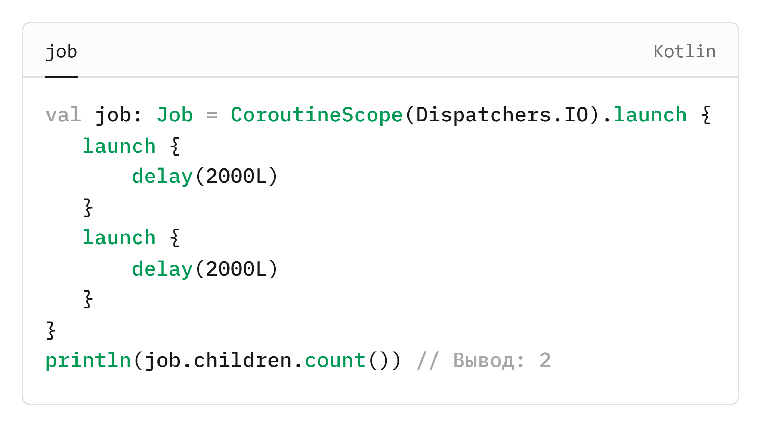
Kotlin Coroutines. Job
children - получить список дочерних корутин.

Slide 19
Kotlin Coroutines. Cancelation
job.cancel() - отменить выполнение корутины и ее дочерних корутин (Не гарантирует моменальную отмену). Выбрасывает CancelationException.
job.cancelAndJoin() - отменить выполнение и дождаться завершения отмены.
Parent Job
(Scope Job)
Parent Job
(Scope Job)
Child Job
Child Job
Child Job
Notes:
В идеале тестовая документация должна быть написана на всю функциональность проекта. Но не всегда это возможно и целесообразно.
Но всегда по силам описать сценарии тестирования какой-либо доработки (перед началом разработки).
В любом случае при наличии тестовой документации мы можем делегировать тестирование любому члену команды и не бояться, что функциональность будет проверена в недостаточной мере.
Помним же, да, что у нас много работы и мало рук.

Slide 20
Kotlin Coroutines. Cancelation
coroutineScope.cancel()
Parent Job
(Scope Job)
Cancellation Exception
Child Job
Child Job
Child Job
Notes:
В идеале тестовая документация должна быть написана на всю функциональность проекта. Но не всегда это возможно и целесообразно.
Но всегда по силам описать сценарии тестирования какой-либо доработки (перед началом разработки).
В любом случае при наличии тестовой документации мы можем делегировать тестирование любому члену команды и не бояться, что функциональность будет проверена в недостаточной мере.
Помним же, да, что у нас много работы и мало рук.

Slide 21
Kotlin Coroutines. Cancelation
В корутине выбросилось исключение отличное от CancelationException.
Parent Job
(Scope Job)
Child Job
Child Job
Child Job
Throw an exception
( Not a cancellation exception)
Notes:
В идеале тестовая документация должна быть написана на всю функциональность проекта. Но не всегда это возможно и целесообразно.
Но всегда по силам описать сценарии тестирования какой-либо доработки (перед началом разработки).
В любом случае при наличии тестовой документации мы можем делегировать тестирование любому члену команды и не бояться, что функциональность будет проверена в недостаточной мере.
Помним же, да, что у нас много работы и мало рук.

Slide 22
Kotlin Coroutines. Cancelation
SupervisorJob - позволяет дочерним корутинам падать с исключением, не затрагивая другие корутины.
Parent Job
(Scope Job)
SupervisorJob
Child Job
Child Job
Child Job
Throw an exception
( Not a cancellation exception)
Notes:
В идеале тестовая документация должна быть написана на всю функциональность проекта. Но не всегда это возможно и целесообразно.
Но всегда по силам описать сценарии тестирования какой-либо доработки (перед началом разработки).
В любом случае при наличии тестовой документации мы можем делегировать тестирование любому члену команды и не бояться, что функциональность будет проверена в недостаточной мере.
Помним же, да, что у нас много работы и мало рук.

Slide 23
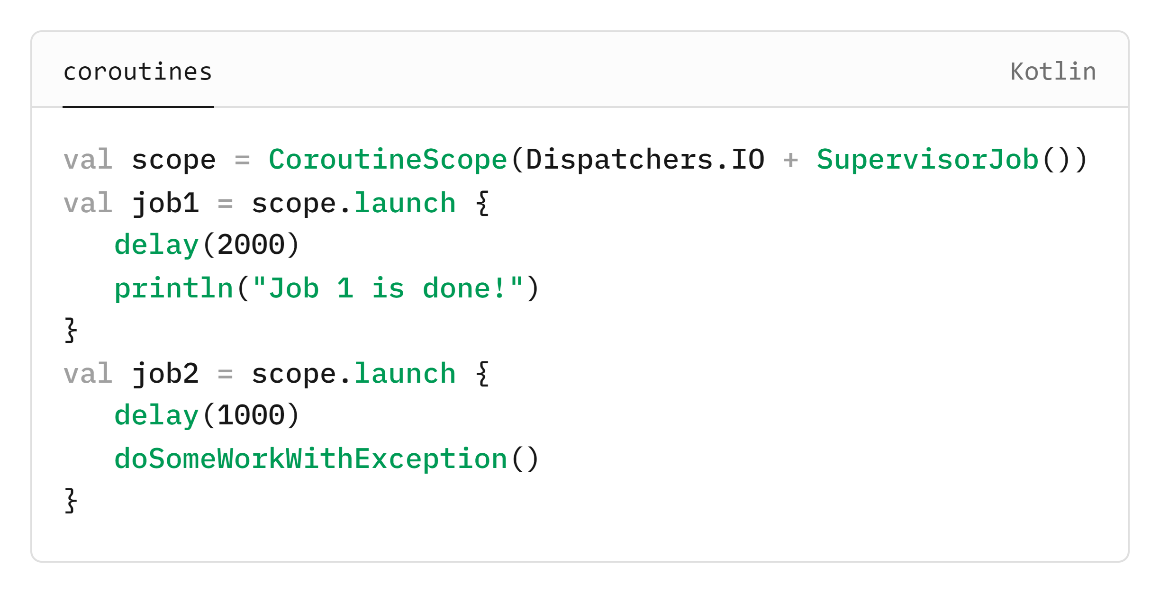
Kotlin Coroutines. SupervisorJob
// Вывод в консоль:
Exception in thread "DefaultDispatcher-worker-3" java.lang.IllegalStateException: Some Exception
…
Job 1 is done!

Slide 24
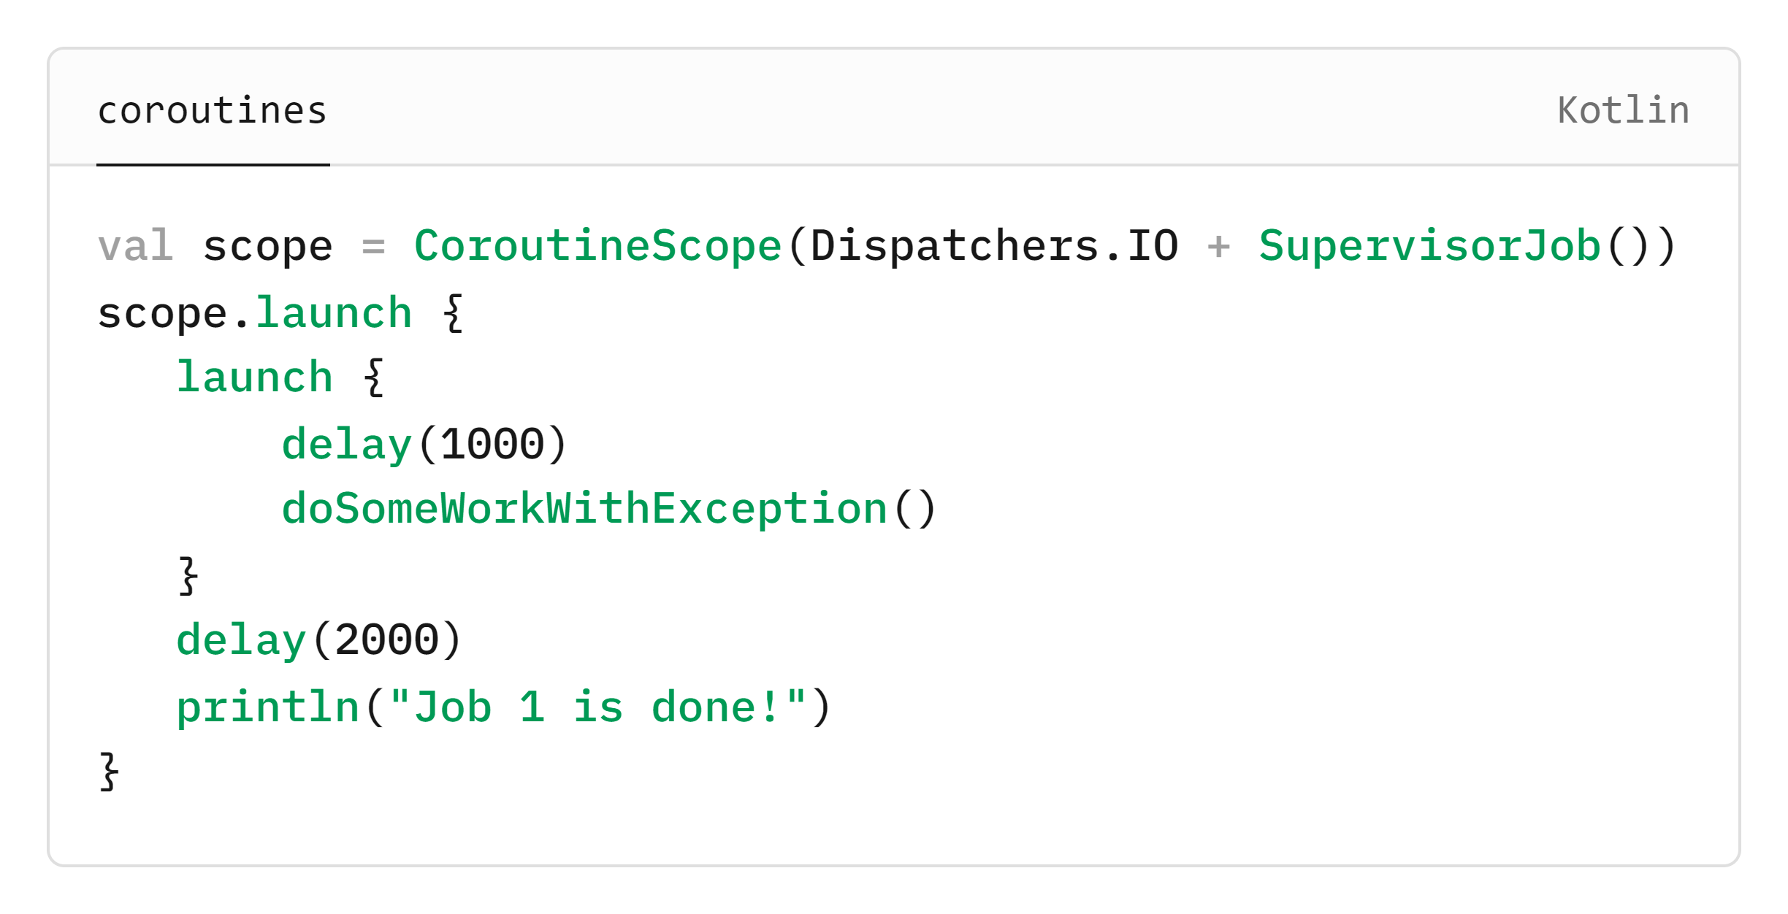
Kotlin Coroutines. SupervisorJob
SupervisorJob - не сработает в данном случае:

Slide 25
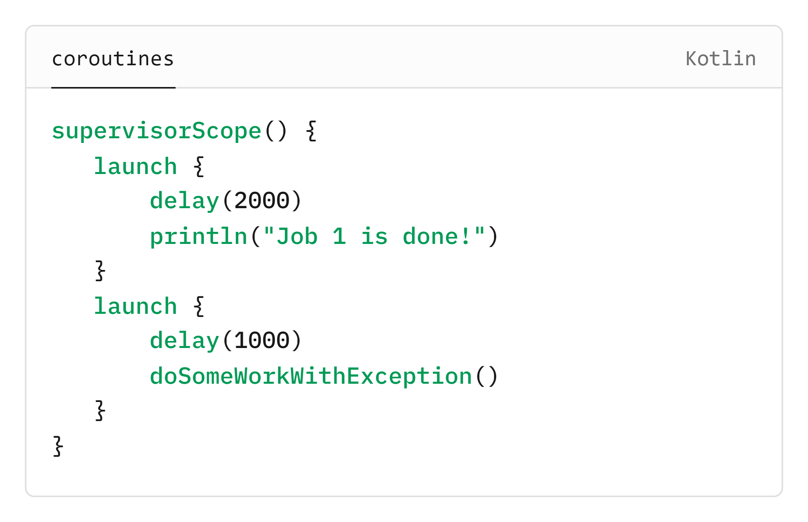
Kotlin Coroutines. SupervisorJob
supervisorScope - наследует родительский контекст, но заменяет Job на SupervisorJob для дочерних корутин.
// Вывод в консоль:
Exception in thread "main" java.lang.IllegalStateException: Some Exception
Job 1 is done!

Slide 26
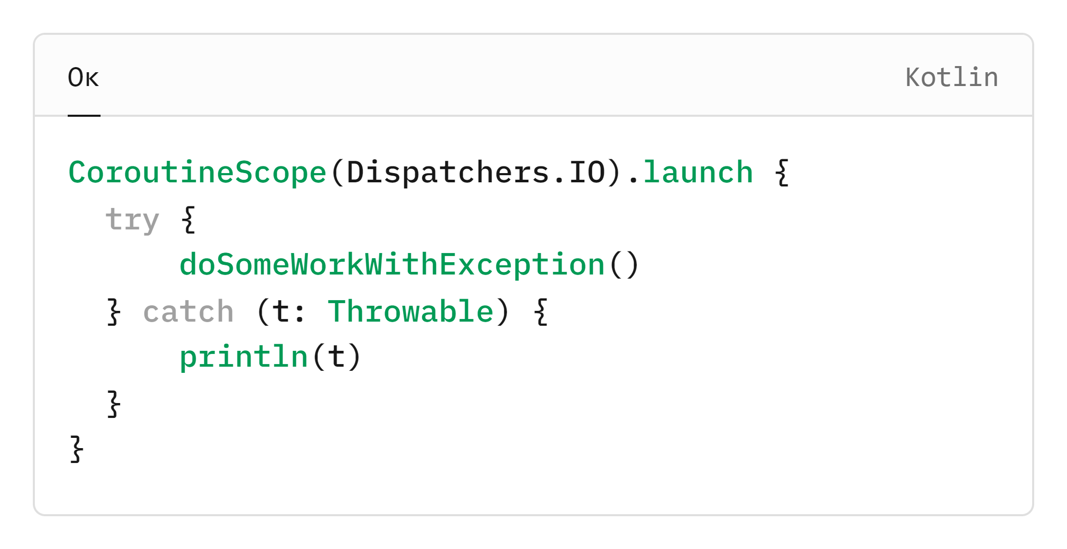
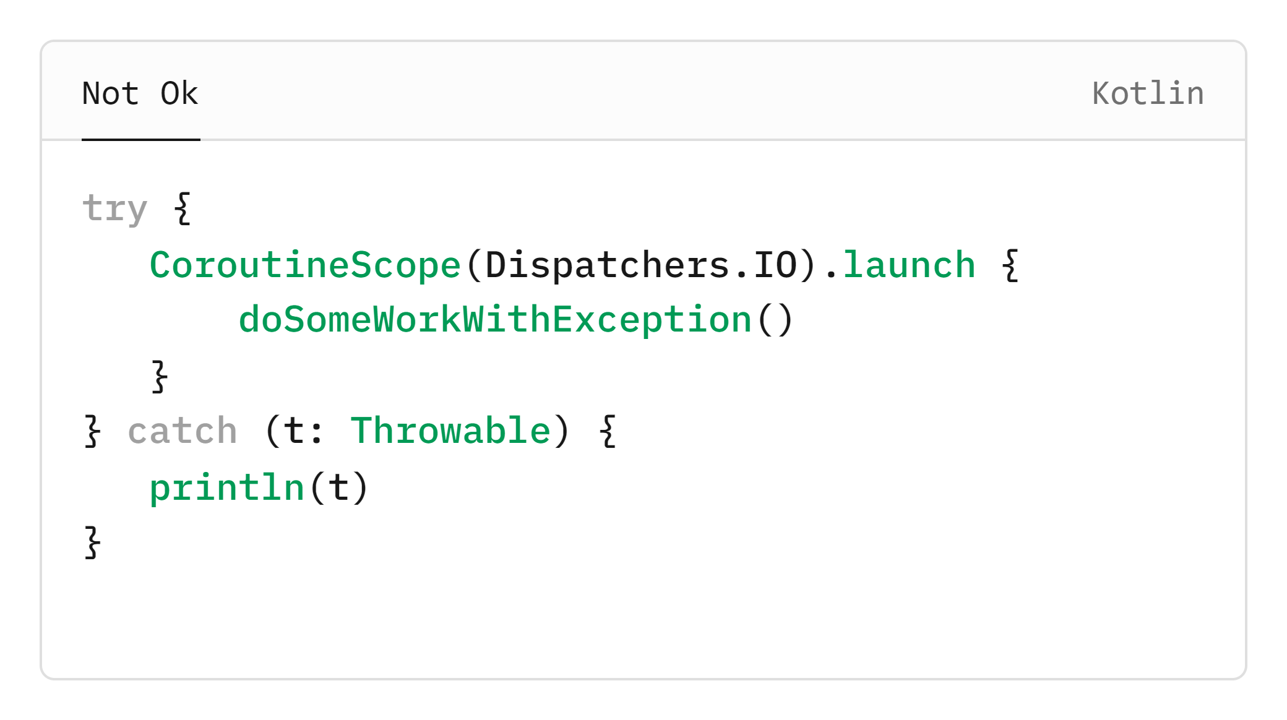
Kotlin Coroutines. Обработка исключений
Сработает:
Не сработает:
Notes:
В идеале тестовая документация должна быть написана на всю функциональность проекта. Но не всегда это возможно и целесообразно.
Но всегда по силам описать сценарии тестирования какой-либо доработки (перед началом разработки).
В любом случае при наличии тестовой документации мы можем делегировать тестирование любому члену команды и не бояться, что функциональность будет проверена в недостаточной мере.
Помним же, да, что у нас много работы и мало рук.

Slide 27
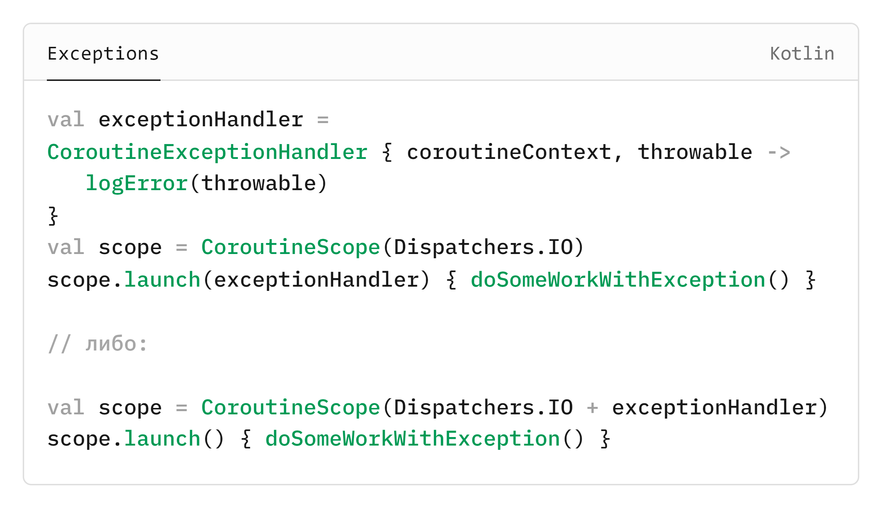
Kotlin Coroutines. Обработка исключений
CoroutineExceptionHandler - позволяет обрабатывать необработанные исключения в корутинах.

Slide 28
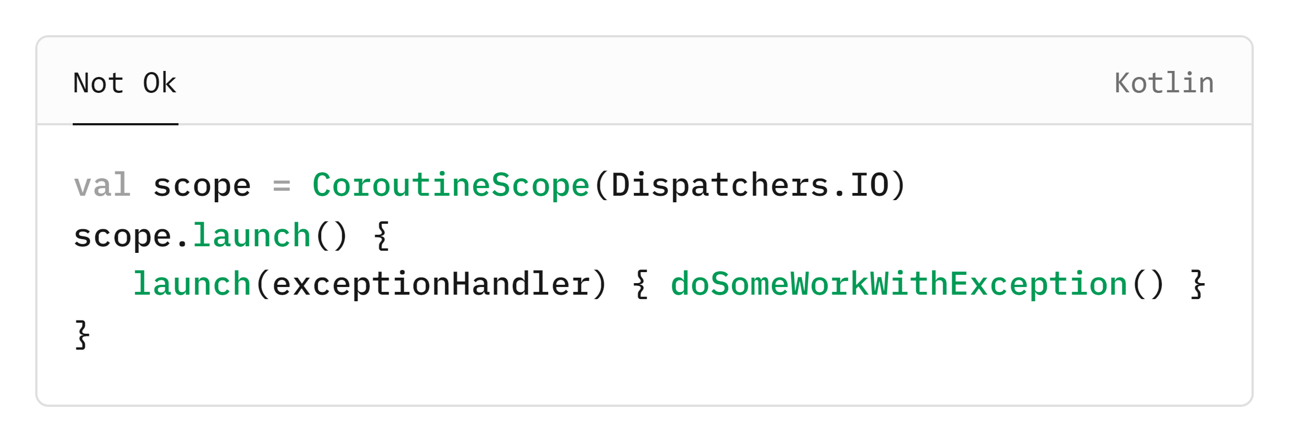
Kotlin Coroutines. Обработка исключений
Результат: краш приложения
Корутина при ошибке проверяет, является ли ее родитель другой корутиной или CoroutineScope, до тех пор по цепочке, пока не достигнет CoroutineScope. По итогу, родительская корутина ответственна за обработку ошибок в дочерних корутинах.
Не сработает:

Slide 29
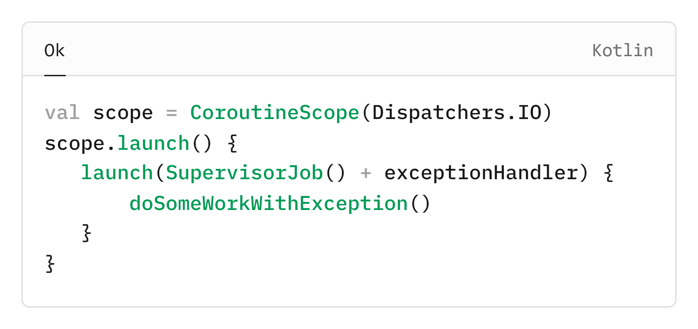
Kotlin Coroutines. Обработка исключений
Сработает при использовании SupervisorJob:

Slide 30
Kotlin Coroutines. Dispatchers
Dispatchers.Main — выполнение корутины будет в главном потоке. Должен применяться для операций, которые затрагивают пользовательский интерфейс.
Dispatchers.IO — используется для выполнения операций ввода-вывода (I/O).
Dispatchers.Default — это диспетчер, который используется по умолчанию. Он предназначен для выполнения вычислительных задач и использует общий фоновый пулл потоков.
Dispatchers.Unconfined — запускает корутину в вызывающем потоке, но только до первой приостановки. После приостановки корутина возобновляет работу в потоке, который полностью определяется вызванной suspend-функцией. Не рекомендуется использовать в общем коде. Полезен в ситуациях, когда операция в корутине должна быть выполнена немедленно.
Notes:
В идеале тестовая документация должна быть написана на всю функциональность проекта. Но не всегда это возможно и целесообразно.
Но всегда по силам описать сценарии тестирования какой-либо доработки (перед началом разработки).
В любом случае при наличии тестовой документации мы можем делегировать тестирование любому члену команды и не бояться, что функциональность будет проверена в недостаточной мере.
Помним же, да, что у нас много работы и мало рук.

Slide 31
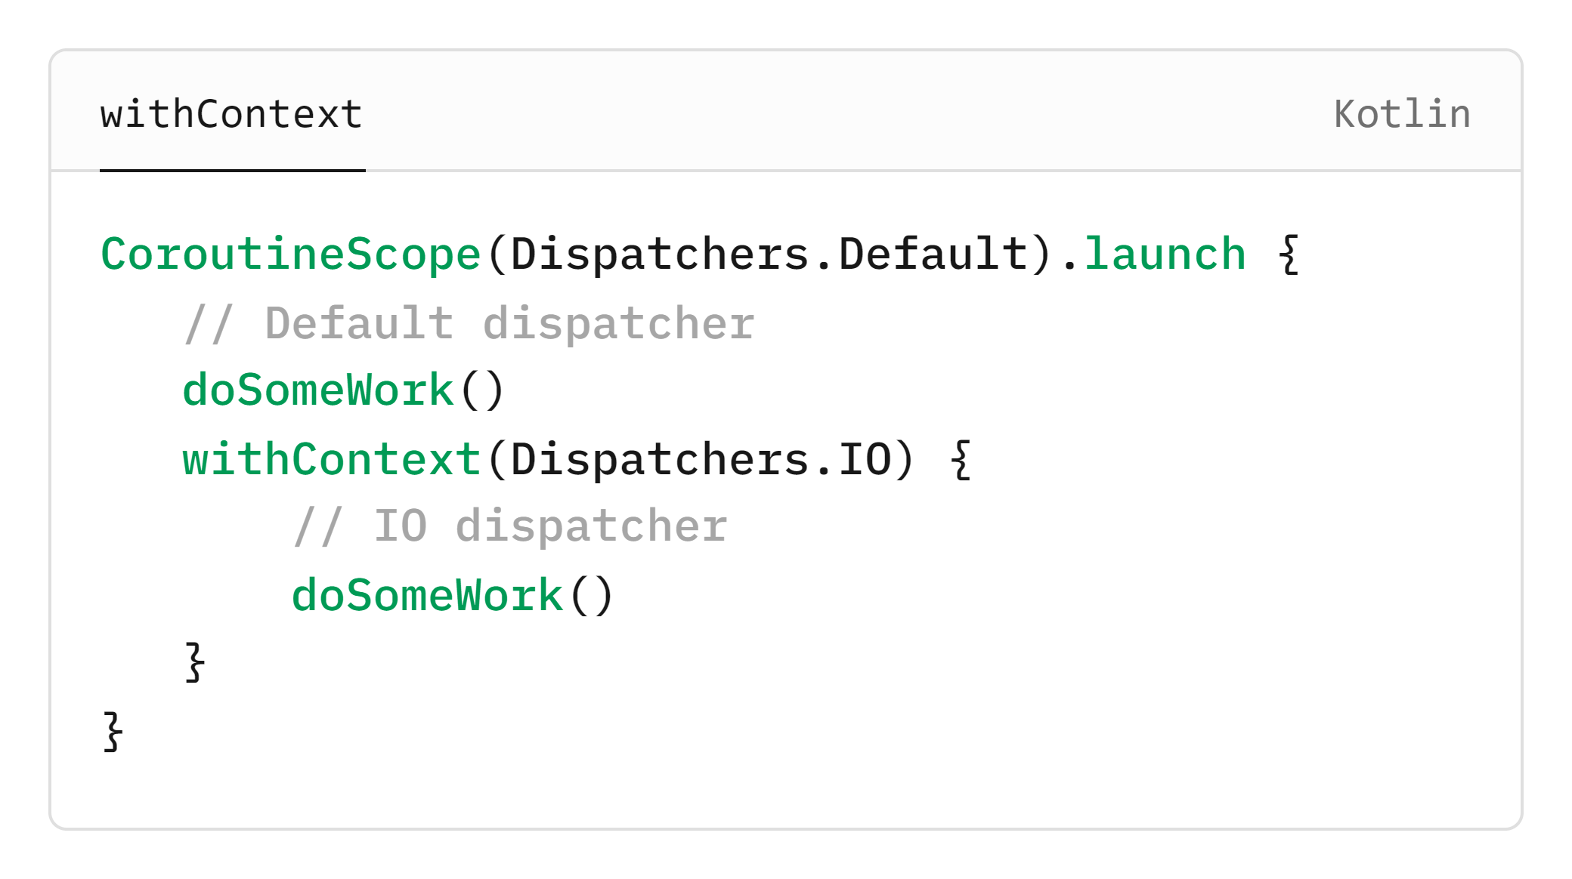
Kotlin Coroutines. Dispatchers
withContext - сменить поток выполнения корутины.

Slide 32
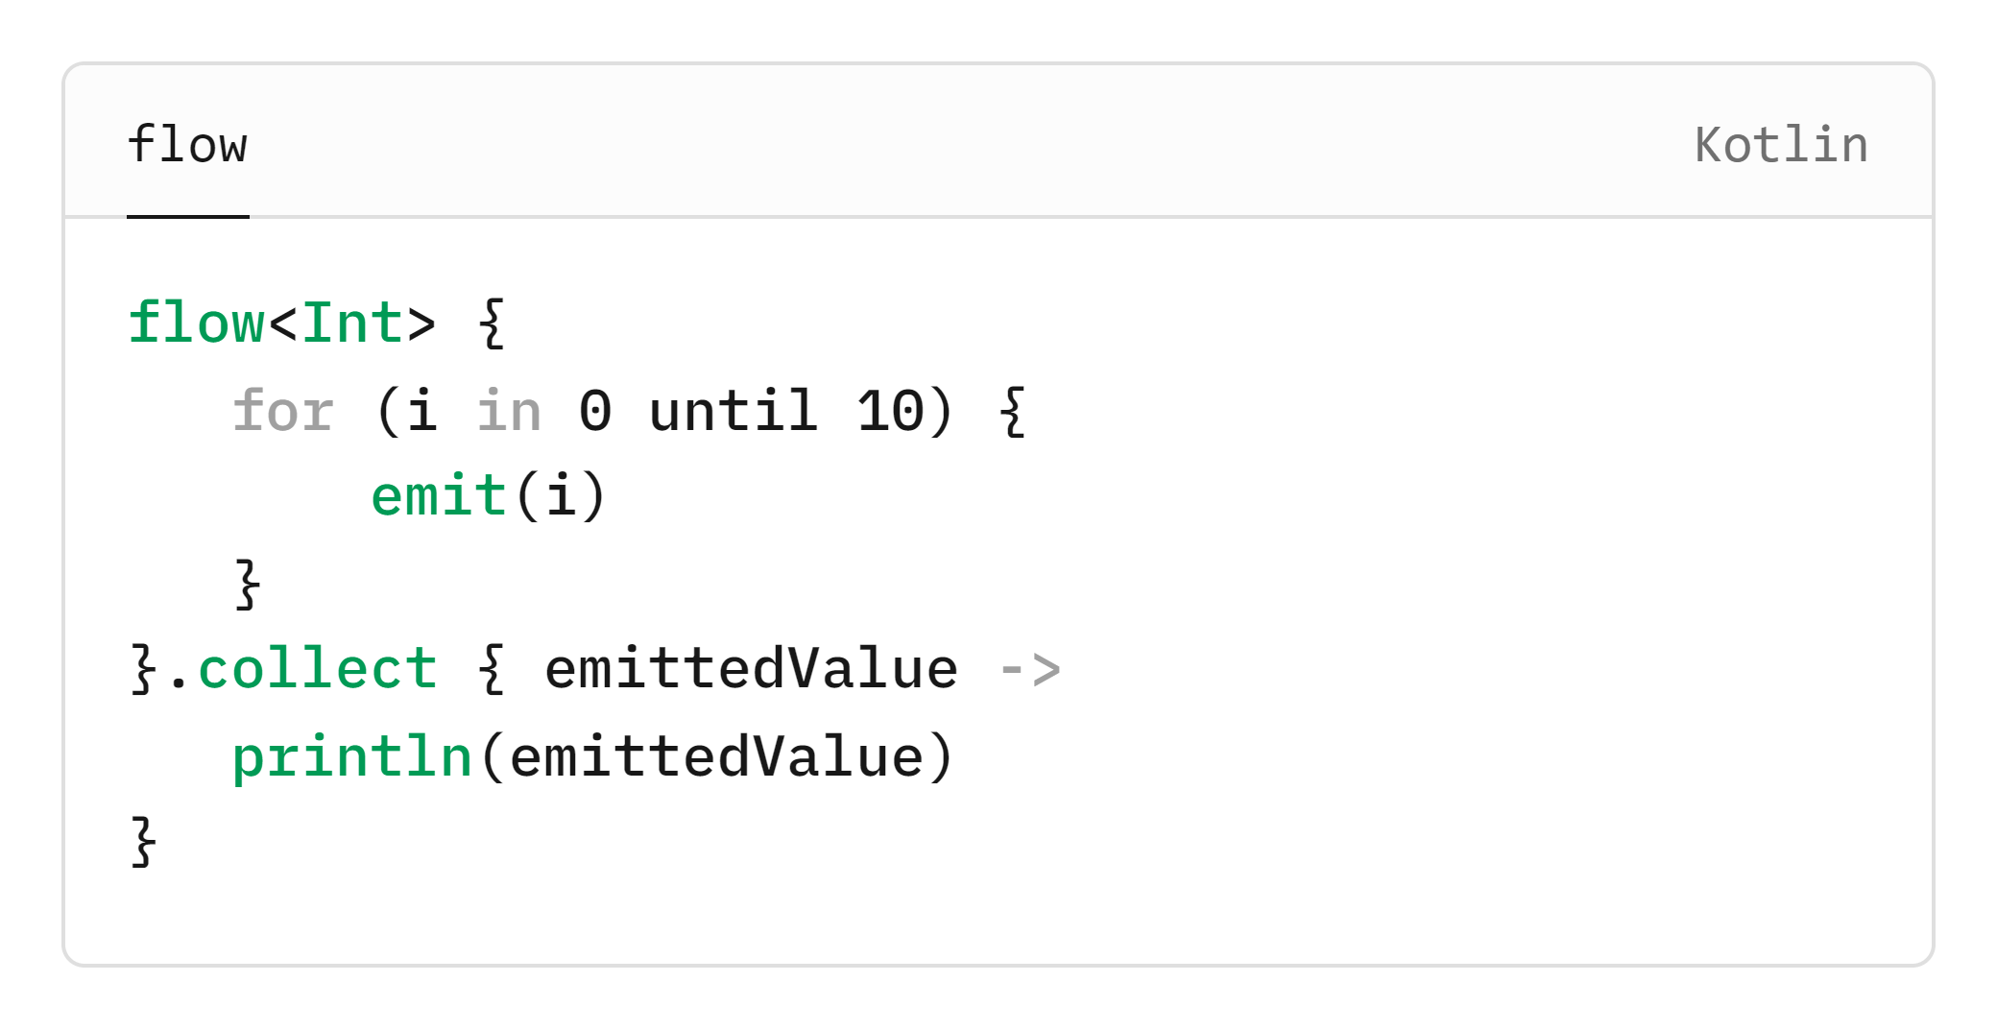
Flow
flow - представляет собой поток значений, вычисляемых асинхронно.
flow {…} - является холодным потоком, чтобы его запустить необходимо вызвать терминальный оператор collect. Каждый подписчик на холодный поток будет работать независимо от других.

Slide 33
Flow
emit - отправить элемент в поток, блокирует выполнение, пока консьюмер не обработает значение.
collect - терминальный оператор, запускает выполнение flow, собирает и обрабатывает значения, отправленные функцией emit.
collectLatest - работает аналогично collect, но обрабатывает только последние значения отправленные функцией emit.
onEach - выполнить какое-то стороннее действие с новым элементом.
map - преобразовать элемент в другой.
flowOn - выполнить вышестоящие операции на определенном диспетчере.
launchIn - терминальный оператор, запусткает флоу в опредленном скоупе.
catch - ловит исключения из вышестоящих операторов.
onCompletion - вызывается когда основной flow успешно закончил завершил свою работу. Может дополнительно эмитить значения.
Notes:
В идеале тестовая документация должна быть написана на всю функциональность проекта. Но не всегда это возможно и целесообразно.
Но всегда по силам описать сценарии тестирования какой-либо доработки (перед началом разработки).
В любом случае при наличии тестовой документации мы можем делегировать тестирование любому члену команды и не бояться, что функциональность будет проверена в недостаточной мере.
Помним же, да, что у нас много работы и мало рук.

Slide 34
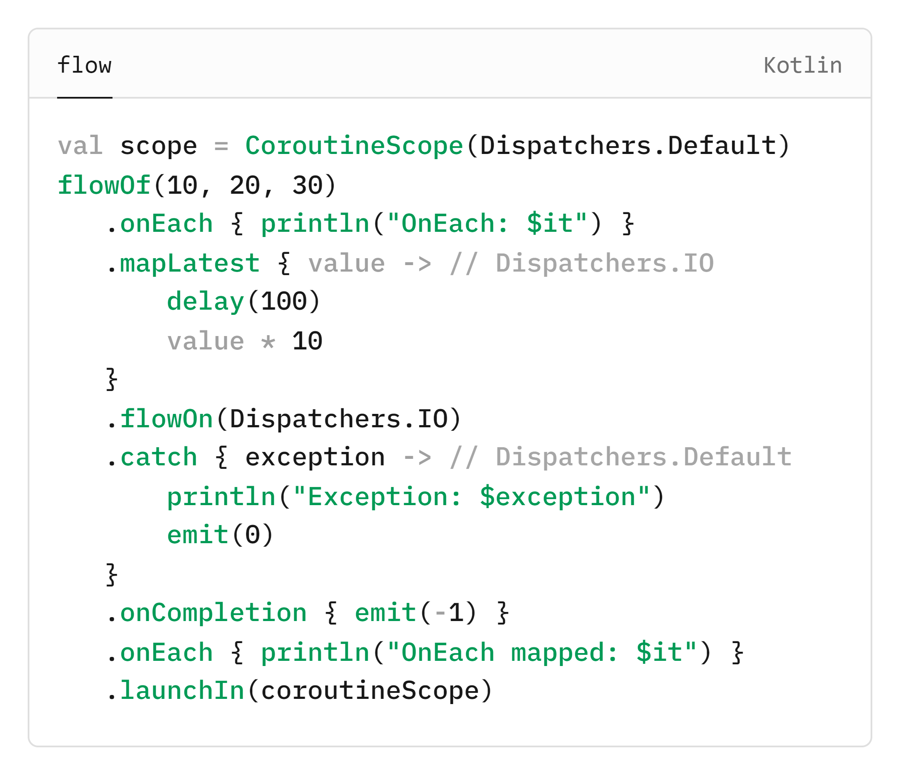
Flow
Вывод без ошибок:
OnEach: 10
OnEach: 20
OnEach: 30
OnEach mapped: 300
OnEach mapped: -1
Вывод при ошибке в map:
OnEach: 10
OnEach: 20
OnEach: 30
Exception: Some exception
OnEach mapped: 0
OnEach mapped: -1

Slide 35
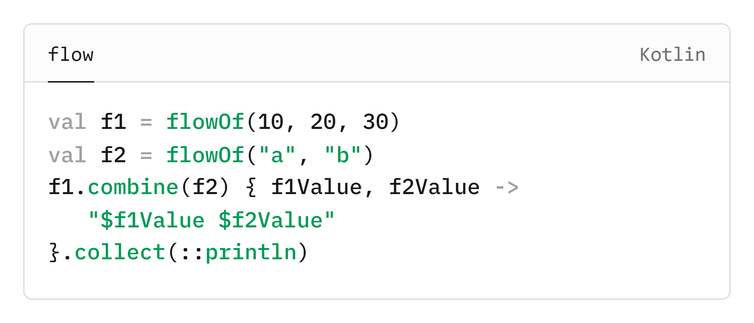
Flow
Combine - собирает и преобразовывает последние заэмиченные элементы из флоу.
Вывод:
10 a
20 b
30 b

Slide 36
Flow
Zip - в отличии от combine дожидается, пока оба flow сделают emit нового значения. Перестает делать операции преобразования, когда один из флоу закончил работать.
Вывод:
10 a
20 b

Slide 37
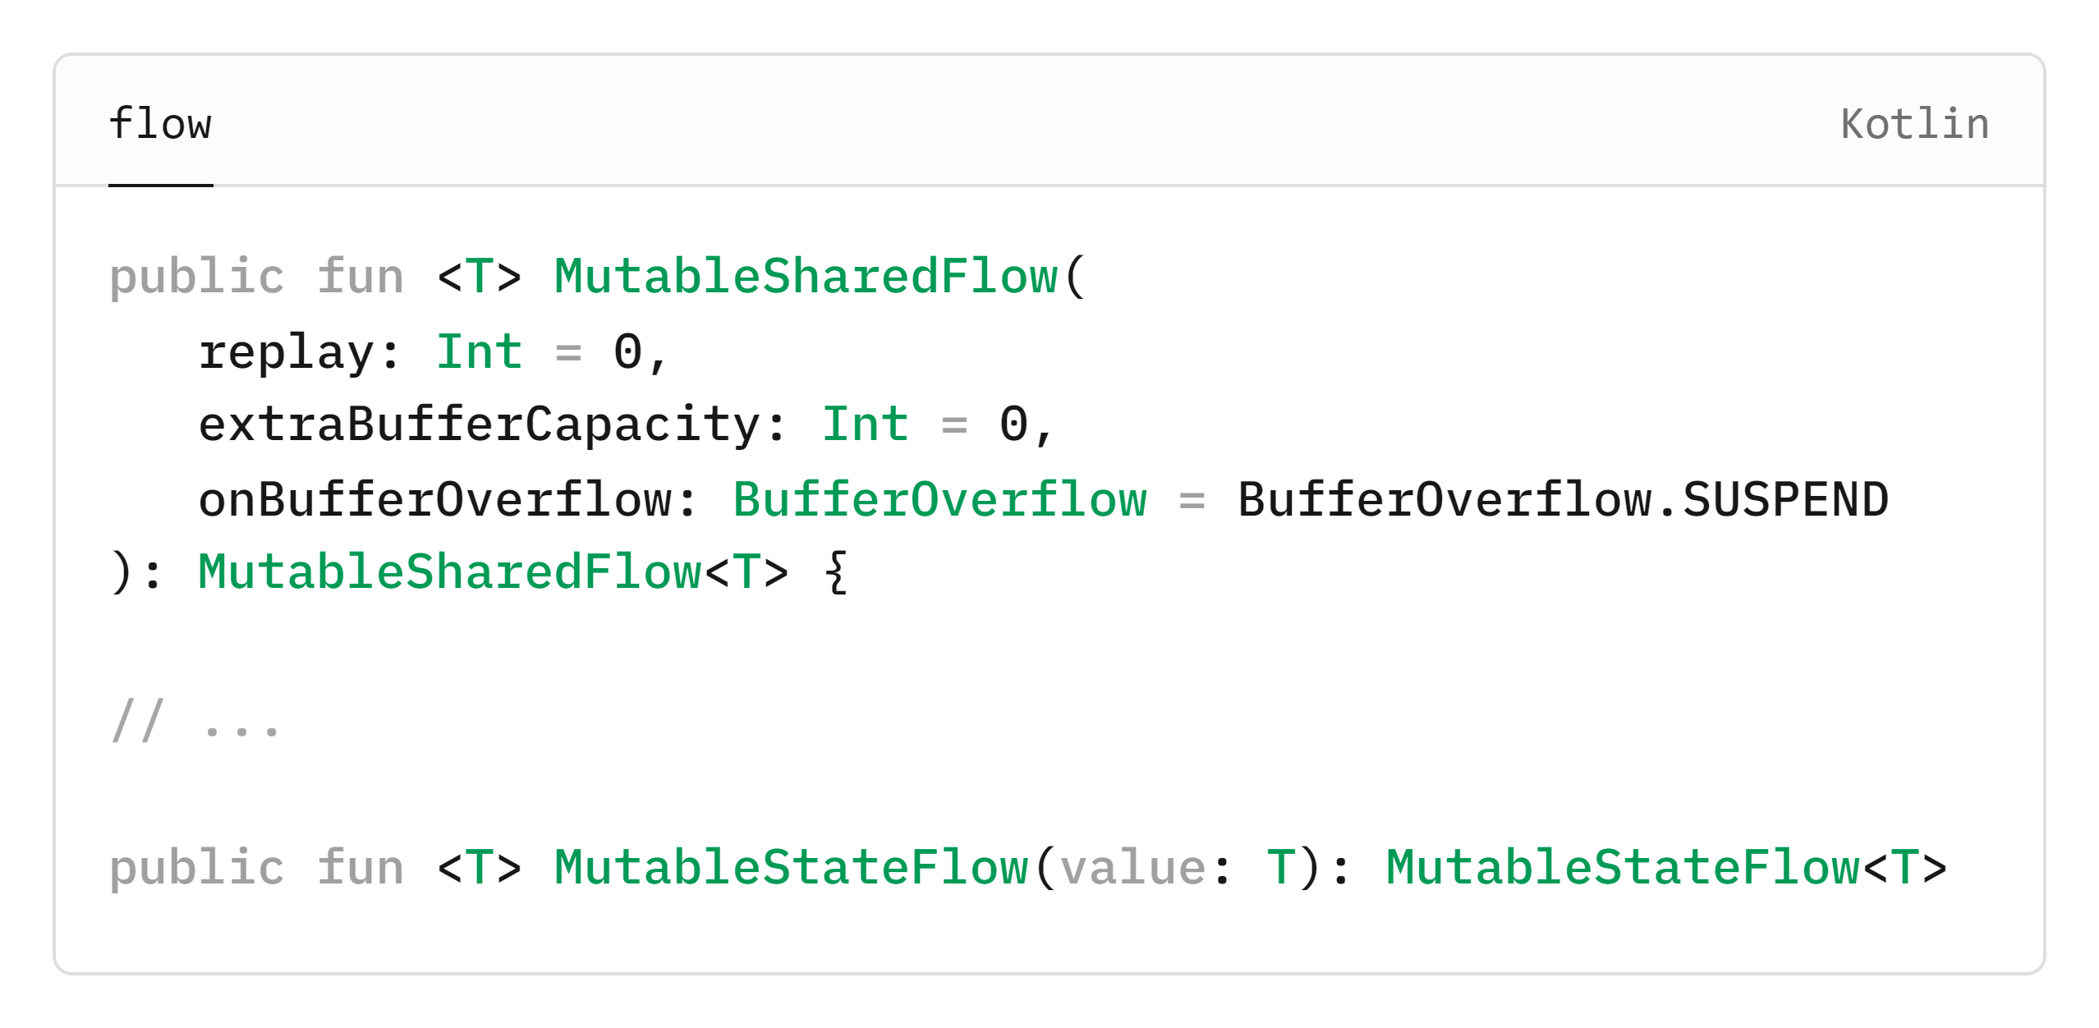
Flow
SharedFlow - горячий поток, активен всегда без явного вызова оператора collect. Рассылают актуальные значения всем подписчикам (broadcast).
StateFlow - горячий поток, частный случай sharedFlow, для работы с одним актуальным элементом.
MutableSharedFlow, MutableStateFlow - позволяют обновлять/добавлять значения в поток.

Slide 38
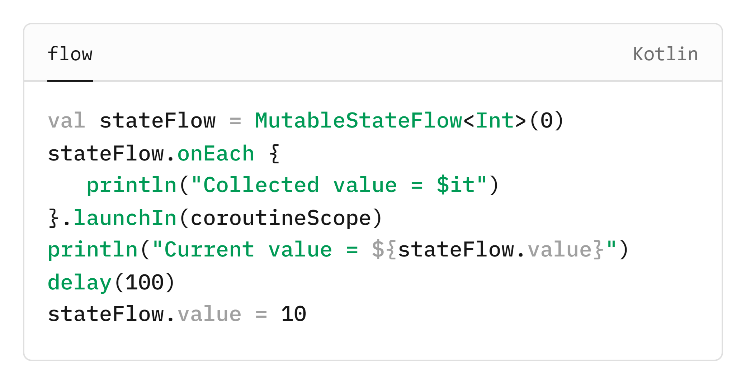
Flow
Вывод:
Current value = 0
Collected value = 0
Collected value = 10

Slide 39
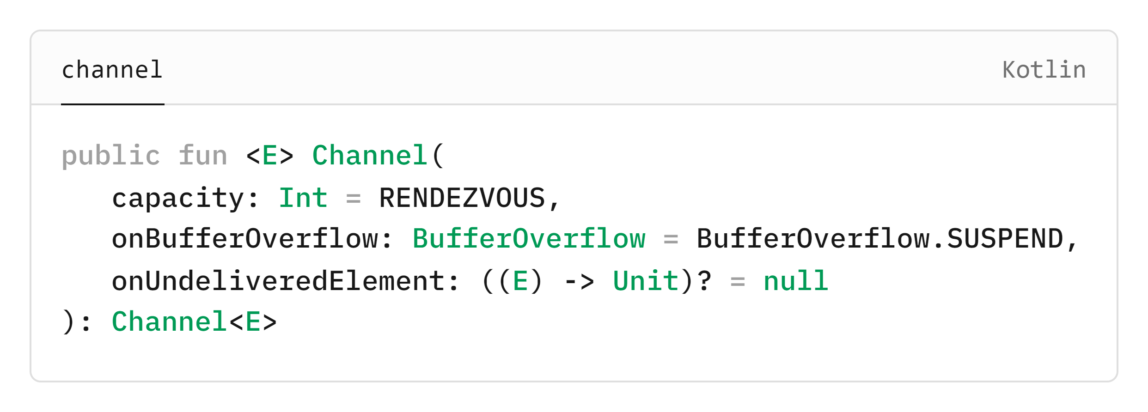
Channel
Channel - более низкоуровневое api для коммуникации между корутинами. В отличии от sharedFlow элемент получает только один из консьюмеров.
send - отправить данные в канал
receive - получить элемент из канала
consumeEach - подписаться на входящие элементы из канала
receiveAsFlow - получать элементы в виде flow
close - закрыть канал
Notes:
В идеале тестовая документация должна быть написана на всю функциональность проекта. Но не всегда это возможно и целесообразно.
Но всегда по силам описать сценарии тестирования какой-либо доработки (перед началом разработки).
В любом случае при наличии тестовой документации мы можем делегировать тестирование любому члену команды и не бояться, что функциональность будет проверена в недостаточной мере.
Помним же, да, что у нас много работы и мало рук.

Slide 40
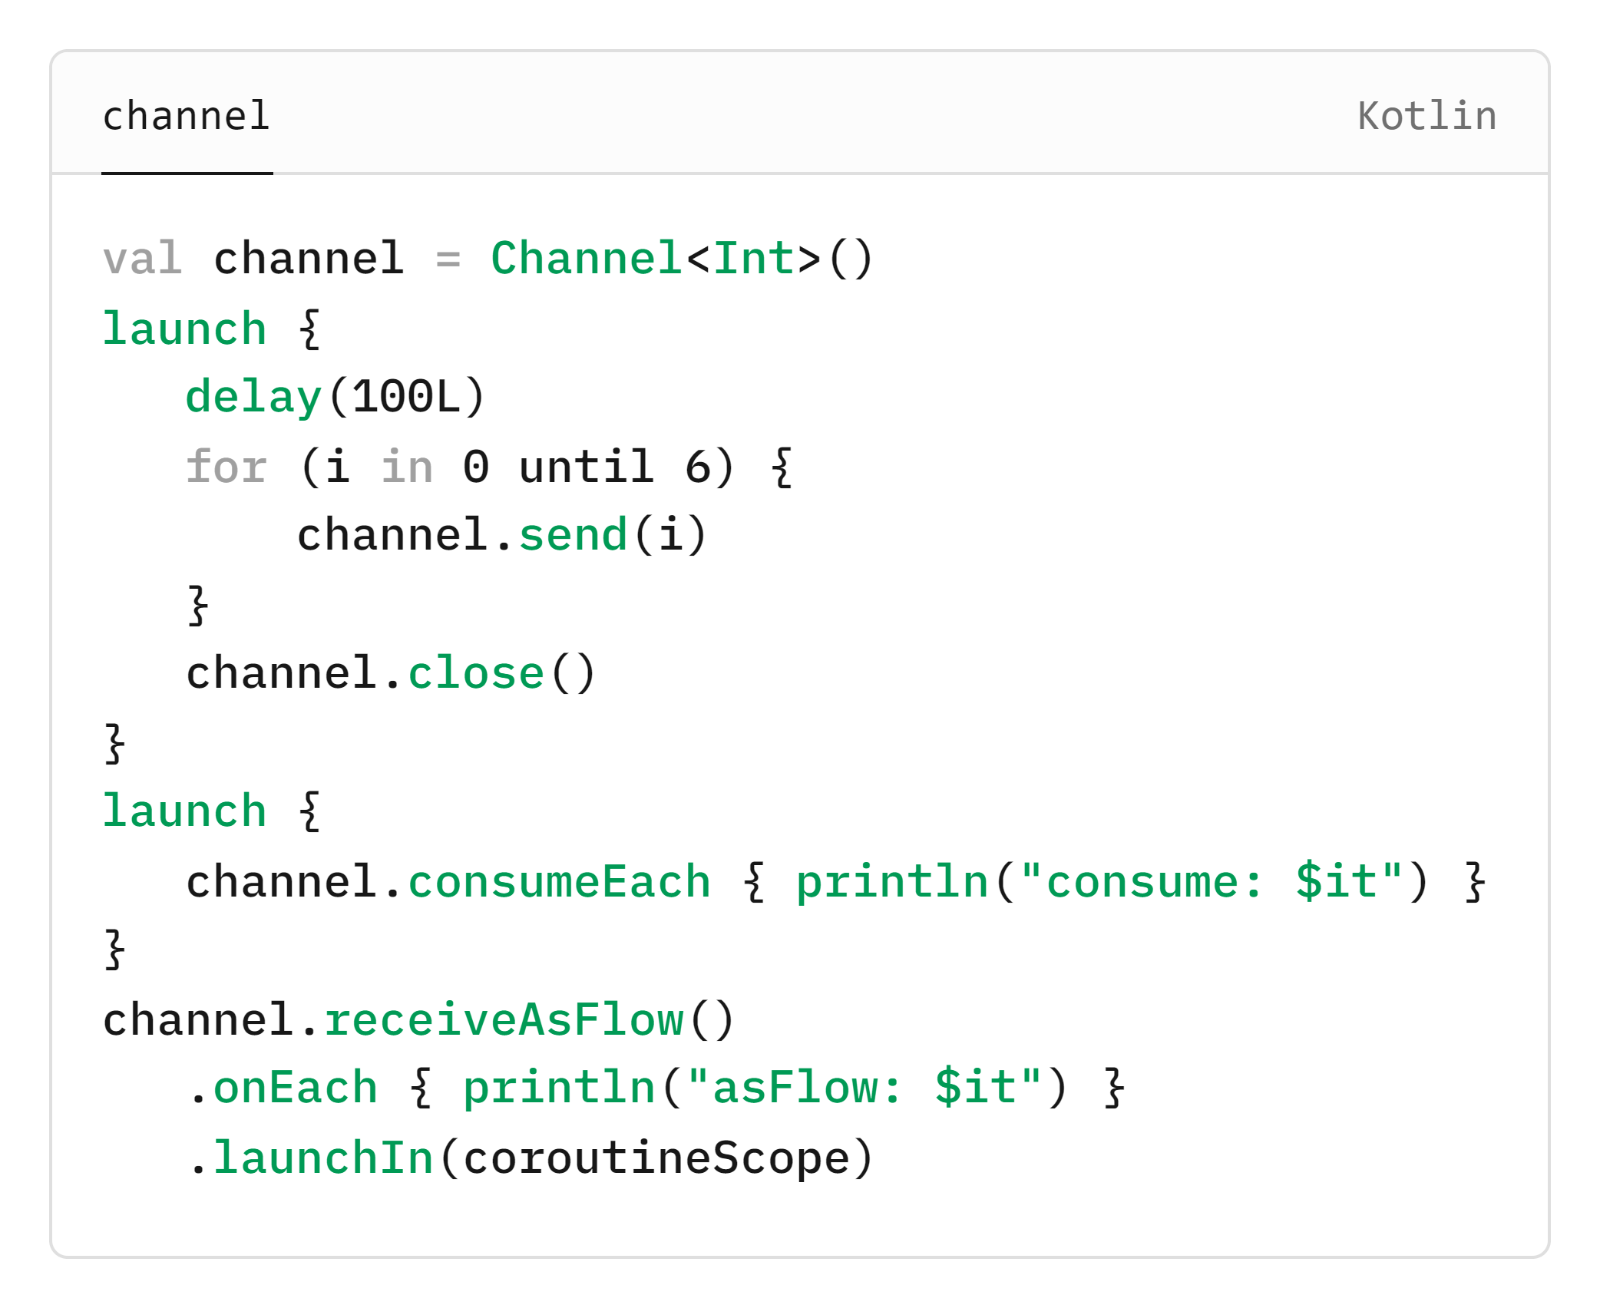
Channel
Вывод:
consume: 1
consume: 2
asFlow: 0
asFlow: 4
consume: 3
asFlow: 5

Slide 41
True Engineering
630128, г. Новосибирск,
ул. Кутателадзе, 4г
(383) 363-33-51, 363-33-50
info@trueengineering.ru
trueengineering.ru
Новосибирский Государственный
Университет
© 2024 TRUE ENGINEERING. КОНФИДЕНЦИАЛЬНО.

